Slide 1

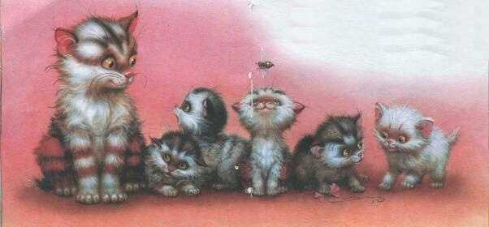
«Веселые котята»
Киселева Светлана Анатольевна
Учитель начальных классов
СШ №18

Slide 2

Раз - котёнок самый белый,
Два - котёнок самый смелый,
Три - котёнок самый умный,
А Четыре - самый шумный.
Пять похож на Три и Два -
Те же хвост и голова,
То же пятнышко на спинке,
Так же спит
весь день в корзинке.
Вы послушайте, ребята,
Я хочу вам рассказать:
Родились у нас котята -
Их по счёту ровно пять.
Мы решали, мы гадали:
Как же нам котят назвать?
Наконец мы их назвали:
Раз, Два, Три, Четыре, Пять.

Slide 3
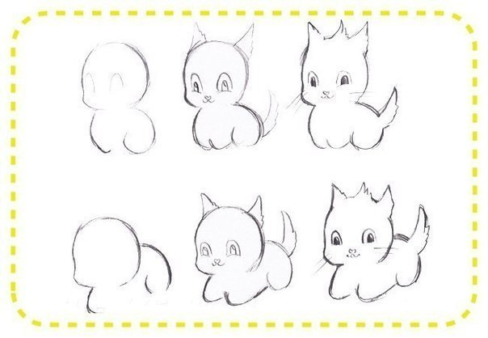

Slide 4
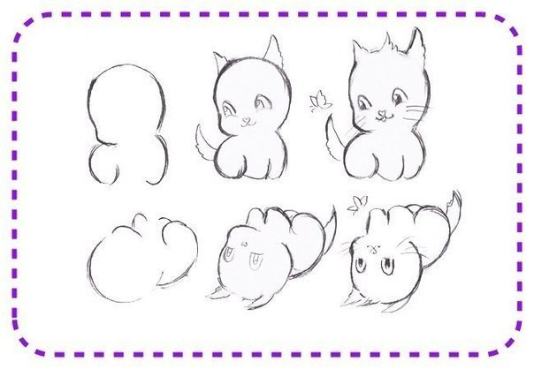

Slide 5
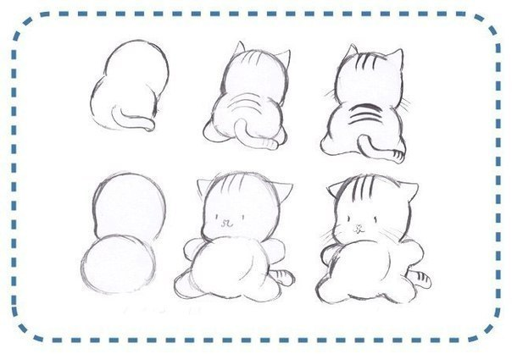

Slide 6
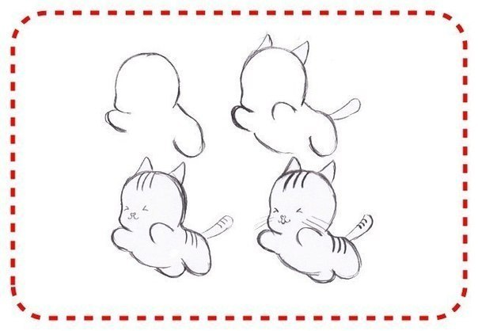

Slide 7
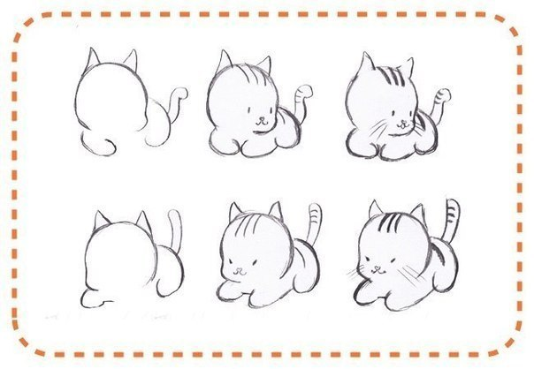

Slide 8

Хороши у нас котята -
Раз, Два, Три, Четыре, Пять!
Заходите к нам, ребята,
Посмотреть и посчитать!

Slide 9
Источники
http://wonderland.kg/l013-2.html
http://fotoramochki.com/fotoramki-detskie.html
http://www.nesenenko.narod.ru/BARTO/BARTO01.html
http://www.lyalya.com.ua/poleznosti/sss/article28.htm
http://www.jeky.ru/page-ramki-dlya-foto-fotoshop
http://www.klass39.ru/urok-izo-risuem-kotyonka/

